Slide 1

项目进度管理
Project Schedule Management
汇报人：杜乐
时间：2020.06.09
Notes:
大家好，我是来自5A景区班的杜乐，今天我们来看一下项目进度管理。

Slide 2
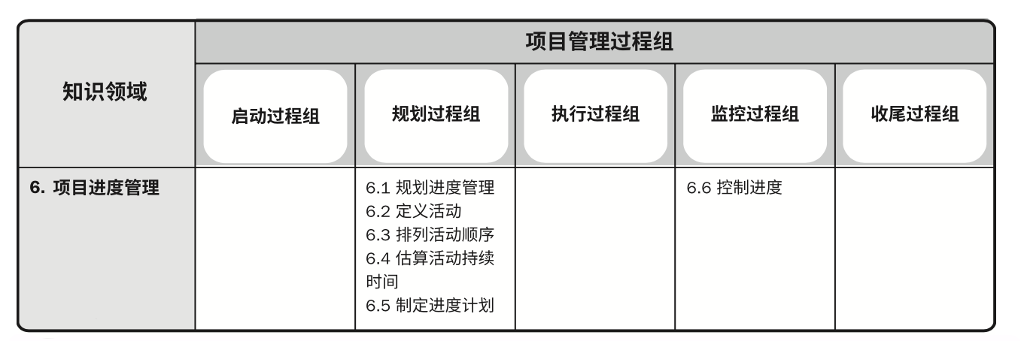
进度管理子过程
Notes:
首先我们来看一下进度管理知识领域中的所有子过程，从十五至尊图里可以看到项目进度管理一共6个子过程，其中有5个子过程在规划过程组中，因此进度管理知识领域里所做的工作主要是通过进度规划制定一份详细的计划，然后把它作为用于沟通和管理相关方期望的工具，然后在控制过程组中通过对绩效数据的分析、对项目的进一步了解和对风险理解的加深对前面所制定的进度计划不断的进行调整和完善。
那么，项目进度管理所关心的问题是什么，它主要关心在使用有限的时间和资源如何安排活动之间的逻辑关系并完成项目必须的全部活动，保证项目不会延期，按时完成。

Slide 3
目
规划进度管理
000
Plan Schedule Management
录
定义活动
001
Define Activities
排列活动顺序
010
Sequence Activities
估算活动持续时间
011
Estimate Activity Durations
制定进度计划
100
Develop Schedule
控制进度
101
Control Schedule
Notes:
下面我将从以上6点内容，也就是前面提到的6个子过程来讲

Slide 4
000
规划进度管理
Plan Schedule Management

Slide 5
规划进度管理
工具与技术
输入
输出
项目章程
项目管理计划
事业环境因素
组织过程资产
专家判断
数据分析
备选方案分析
会议
进度管理计划
为规划、编制、管理、执行和控制项目进度而制定政策、程序和文档的过程
作用：为如何在整个项目期间管理项目进度提供指南和方向
本过程仅开展一次或仅在项目的预定义点开展
Notes:
项目章程中规定的总体里程碑进度计划会影响项目的进度管理
项目管理计划中范围管理计划和开发方法会提供关于如何制定进度计划方法、估算技术等信息
事业环境因素主要有现有的指南和标准
组织过程资产主要有以往的经验教训和模板等
专家判断主要是征求具备专业知识或在以往类似项目中接受过相关培训的个人或小组相关的建议和意见
适用于本过程的数据分析有备选方案分析，也就是在多种进度编制方案中选择哪一种更适合我们当前的项目
会议可以是规划会议
- 进度管理计划是这一过程的重点，它作为为之后的定义活动、排列活动顺序、估算活动持续时间、制定进度计划和控制进度过程的输入，为它们提供了标准和方法
进度管理计划的详尽程度可以根据项目的规模可以是详细的也可以是高度概括的。
项目管理计划的组成部分，为编制、监督和控制项目进度建立准则和明确活动

Slide 6
规划进度管理
进度管理计划
项目进度计划
（制定进度计划的输出）
项目管理计划的组成部分
属于项目文件
包含内容：
项目进度模型制定
制定计划的发布的迭代长度
准确度
计量单位
组织程序链接
项目进度模型维护
控制临界值
绩效测量规则
报告格式
包含内容：
活动的计划日期
活动的持续时间
里程碑
所需资源
展现方式：
横道图
里程碑图
项目进度网络图
Notes:
来对比一下进度管理计划和项目进度控制，类似的对比我们曾经在第四章也做过，他们之间的区别首先是，进度管理计划的项目管理计划的组成部分，项目进度计划是属于项目文件的。
可以形象的理解为，管理计划就是模具，而计划是使用模具产出的适用于本项目的具体进度计划
因此，进度管理计划所包含的内容更多的是准则和标准，比如进度模型、计量单位、控制临界值、测量规则、报告格式等
而进度计划则是具体各项活动的计划开始和结束时间以及所需的资源等，
在具体的应用中管理计划可以是一份编制好规则的文件，而进度计划可以用横道图、里程碑图、项目进度网络图等方式来展现

Slide 7
001
定义活动
Define Activities

Slide 8
定义活动
工具与技术
输入
输出
活动清单
活动属性
里程碑清单
变更请求
项目管理计划更新
进度基准
成本基准
项目管理计划
进度管理计划
范围基准
事业环境因素
组织过程资产
专家判断
分解
滚动式规划
会议
识别和记录为完成项目可交付成果而须采取的具体行动的过程
作用：将工作包分解为进度活动，作为对项目工作进行进度估算、规划、执行、监督和控制的基础
本过程需要在整个项目期间开展
Notes:
这里的输入项，项目管理计划中的进度管理计划正是前面规划进度管理过程的输出，它为本过程提供了定义活动的标准和方法
该过程要基于第五章项目范围管理知识领域的产物范围基准，进一步细化WBS中的工作包，将其拆解为进度活动，细化到某一天或某一阶段，以便于对项目工作的进度进行估算、规划、执行和监督。这里所用到的技术就使分解。
滚动式规划技术是说，对近期要完成的工作进行详细的规划，对远期的工作进行粗略的规划，随着对工作的进一步了解再逐步细化，这也是为什么本过程需要在整个项目期间开展的原因，因为在项目的早期不是对项目中所有的工作有完整了解的。
活动清单就是对工作包拆解后所得到的所有的进度活动的列表。
活动属性是对活动清单中的每项活动的扩充描述。
活动清单和活动属性的关系就好像WBS和WBS词典的关系
里程碑清单记录了项目的重要时点或事件，需要注意的是里程碑的持续时间为零，不消耗时间和资源
在可交付成果渐进明细的过程中可能会发现本不属于项目基准的工作，就需要提出变更请求，所有的变更请求都要通过实施整体变更控制过程进行审查和处理。
变更就可能会引起对进度基准和成本基准的修改。

Slide 9
定义活动
活动清单
活动属性
里程碑清单
属于项目文件
属于项目文件
属于项目文件
包含内容：
活动的标识
工作范围描述
包含内容：
活动的标识
WBS标识
活动标签或名称
活动描述
紧前/紧后活动
逻辑关系
提前量和滞后量
资源需求
强制日期
制约因素
假设条件
包含内容：
里程碑是强制性的还是选择性的
里程碑的时间点
里程碑的事件
Notes:
活动清单包含了对进度活动的标识和简单工作范围描述
活动属性对活动清单里列出的每项活动在各个方面进行了详细的描述，而这些属性是在项目的渐进明细过程中逐步完善的
里程碑清单中所记录的所有时间点或事件可能是合同要求的强制性要求也可能是根据历史信息确定的选择性时间点或事件

Slide 10
010
排列活动顺序
Sequence Activities

Slide 11
排列活动顺序
工具与技术
输入
输出
项目管理计划
进度管理计划
范围基准
项目文件
活动属性
活动清单
假设日志
里程碑清单
事业环境因素
组织过程资产
项目进度网络图
项目文件更新
活动属性
活动清单
假设日志
里程碑清单
紧前关系绘图法
确定依赖关系
提前量与滞后量
项目管理信息系统
识别和记录项目活动之间的关系的过程
作用：定义工作之间的逻辑顺序，以便在既定的所有项目制约因素下获得最高的效率
本过程需要在整个项目期间开展
Notes:
使用规划进度管理过程的输出进度管理计划中定义的方法和标准，结合定义活动过程的输出：活动属性、活动清单、假设日志、里程碑清单，以及假设条件和制约因素的约束下来确定进度活动之间的优先级和逻辑关系。
因为定义活动的渐进明细的特点，每当重新定义进度活动就需要对项目的所有进度活动的顺序进行重新排列，所以本过程需要在整个项目期间多次开展。
使用紧前关系绘图法、确定依赖关系、提前量与滞后量等技术我们可以得到项目进度网络图，在此过程中项目管理信息系统中的进度计划软件可以帮助我们完成排列活动逻辑关系的任务。
项目进度网络图就是我们要的表示项目进度活动之间逻辑关系的图形。
经过排列活动顺序后可以对应的更新活动的紧前/紧后活动、逻辑关系、提前量和滞后量、资源需求、强制日期、制约因素、假设条件等属性的更新，还有可能对活动清单、假设日志、里程碑清单等项目文件的内容。

Slide 12
排列活动顺序
紧前关系绘图法
完成到开始：FS
结束到结束：FF
活动A
活动B
活动A
活动B
开始到开始：SS
活动A
开始到结束：SF
活动B
活动A
活动B
Notes:
紧前关系绘图法强调的是当前活动与紧前活动之间的依赖关系，通常有FS、FF、SS、SF四种依赖关系，分别是：紧前活动完成后才能开始紧后活动、紧前活动结束后才能结束紧后活动、紧前活动开始后紧后活动才能开始、紧前活动开始后紧后活动才能结束
在实际运用中FS依赖关系会用的比较多一点。应用最少的是SF关系。

Slide 13




排列活动顺序
确定依赖关系
强制性依赖
外部依赖
法律或合同要求的或工作的内在性质决定的依赖关系，强制性依赖关系往往与客观限制有关。
项目活动与非项目活动之间的依赖关系，这些依赖关系往往不在项目团队的控制范围内。
选择性依赖
内部依赖
即便还有其他依赖关系可用，选择性依赖关系应基于具体应用领域的最佳实践或项目的某些特殊性质对活动顺序的要求来创建。
项目活动之间的紧前关系，通常在项目团队的控制之中。
Notes:
依赖关系可以是强制性、选择性、内部或外部的四种依赖关系

Slide 14
排列活动顺序
提前量与滞后量
活动A
FS-2
活动A
FS+2
活动B
活动B
Notes:
相对于紧前活动紧后活动可以提前/推迟的时间量
基于前面所提到的紧前关系的四种依赖关系SS、FF、SF、FS，都可以有提前或滞后量存在。

Slide 15





排列活动顺序
项目进度网络图
活动B
活动 | 紧前活动 | 紧后活动
活动A | - | B,C
活动B | A | D
活动C | A | D
活动D | B,C | -
开始
活动A
活动D
完成
活动C
Notes:
项目进度网络图就是我们要的表示项目进度活动之间逻辑关系的图形。
项目进度网络图中只体现了活动之间的逻辑关系、提前量或滞后量，其中还尚不包含活动的持续时间、资源使用量等信息

Slide 16
011
估算活动持续时间
Estimate Activity Durations

Slide 17
估算活动顺持续时间
工具与技术
输入
输出
项目文件
活动属性
活动清单
假设日志
经验教训登记册
里程碑清单
项目团队派工单
资源日历
资源需求
风险登记册
专家判断
类比估算
参数估算
三点估算
自下而上估算
数据分析
备选方案分析
储备分析
决策
会议
项目管理计划
进度管理计划
范围基准
事业环境因素
组织过程资产
活动持续时间估算
估算依据
项目文件更新
活动属性
假设日志
经验教训登记册
根据资源估算的结果，估算完成单项活动所需工作时段数的过程
确定并完成每个活动所需花费的时间量
本过程需要在整个项目期间开展
Notes:
经过排列活动顺序过程后的活动属性、活动清单和里程碑清单得到了进一步的细化，在本过程中再结合资源情况、假设条件、制约因素、经验教训以及风险登记册对每项进度活动的持续时间进行估算。
其中表示资源情况的输入项有：
项目团队派工单：它记录了团队中可用的项目人员信息
资源日历：记录了资源的类型以及可用时间段
资源需求：记录了进度活动所需的资源要求，资源要求的满足度和质量将影响进度活动的持续时间，如新增资源或者投入低技能资源将导致沟通和培训的成本增加。
为了估算活动的时需时间我们可以使用专家判断、类比估算、参数估算、三点估算、自下而上估算等五种估算方法以及备选方案分析和储备分析两种数据分析方法，
备选方案分析是指根据不同的资源水平衡量实施方案的多种选择，可以是自制或外购的决策等
储备分析主要是为了应对项目可能会遇到的风险，预留应急储备/进度储备来应对风险可能会带来的影响，当然，这里所讲的风险不仅可以是负面损失的也可以是正面的机会
风险储备分为应急储备和管理储备，这里所讲的进度储备是属于应急储备，应急储备是用来应对“已知-未知”风险的，包含在项目经理可支配的空间里的。（成功通过PMP里的表述与PMBOK中的不一致，这里以PMBOK为准，PMBOK（P202）成功通过PMP（P140））
具体的估算方法在后面一个一个讲。
除了估算和数据分析技术我们还可以使用决策技术，在估算活动持续时间时最常用的决策方法是举手表决，通过不断的举手表决将整个团队达成共识，（拳头表示不支持，武陟表示完全支持）每当有成员伸出三个以下手指时讨论并重新举手表决。
最终通过使用以上方法得出的持续时间估算数据记录到活动属性中，在估算过程中使用的支持性文件都应该清晰、完整地说明持续时间估算是如何得出的，并生成估算依据。

Slide 18
估算活动顺持续时间
 | 概述 | 优点 | 缺点 | 适用情况
专家判断 | 征求有经验的专家的建议和意见，让专家估算持续时间 | 成本低 | 可能存在偏见或失误 | 活动、工作包
类比估算 | 适用相似活动或项目的历史数据估算 | 低成本 | 准确度低 | 活动、工作包、项目
参数估算 | 基于历史项目的数据和参数适用某种算法来估算 | 成本低 | 依赖于算法或模型的成熟度和可靠性 | 工作包、项目
三点估算 | 综合考虑不确定性和风险得出一个持续时间的近似区间 | 准确度高 | 成本高 | 活动、工作包、项目
自下而上估算 | 通过自下而上汇总WBS组成部分的估算来获得项目估算 | 准确度高 | 成本高 | 工作包、项目

Slide 19





估算活动顺持续时间
三点估算
β分布
三角分布
(*)一条路径上的计算
期望时间：
期望时间：
期望时间：
方差：
方差：
最乐观时间：O （Optimistic）
最可能时间：M （Most Likely）
最悲观时间：P （Pessimistic）
一个δ发生概率：68.26%
两个δ发生概率：95.46%
三个δ发生概率：99.73%
Notes:
PMBOK和成功通过PMP中表述不一致，成功通过PMP的P138页，期望时间公式给的是三角分布的公式，但计算用的是β分布
这里也需要提一下，如果题目中没有明确给出要使用三角分布计算的话，PMI默认的计算公式应该使用β分布

Slide 20
100
制定进度计划
Develop Schedule

Slide 21
制定进度计划
工具与技术
输入
输出
项目文件
活动属性 活动清单
假设日志 估算依据
持续时间估算
经验教训登记册
里程碑清单
项目进度网络图
项目团队派工单
资源日历 资源需求
风险登记册
进度网络分析法
关键路径法
资源优化
数据分析
假设情景分析
模拟
提前量与滞后量
进度压缩
项目管理信息系统
敏捷发布规则
项目管理计划
进度管理计划
范围基准
协议
事业环境因素
组织过程资产
进度基准
项目进度计划
进度数据
项目日历
变更请求
项目管理计划更新
项目文件更新
分析活动顺序、持续时间、资源需求和进度制约因素，创建进度模型，从而落实项目执行和监控的过程
作用：完成项目活动而制定具有计划日期的进度模型
本过程需要在整个项目期间开展
Notes:
根据估算持续时间过程的输出：活动属性、活动清单、持续时间估算、里程碑清单
、排列活动顺序过程的输出：项目进度网络图
综合考虑：假设条件、制约因素、经验教训以及资源情况来创建进度模型，生成进度基准、完整的项目进度计划、生成进度数据，创建项目日历，从而落实项目执行的监控。
本过程也需要在整个项目期间开展
其中协议作为实施采购过程的输出，为制定进度计划提供了供应商的进度相关信息，其信息包括履行合同承诺的详细信息。
综合使用进度网络分析法、关键路径法、资源优化、数据分析、进度压缩等技术来制定进度计划，
与此同时还可以适当的使用提前量和滞后量对进度计划进行调整、使用项目管理信息系统协助我们绘制进度计划，
敏捷发布规则提供了高度概括的发布进度时间轴，同时还规定了发布和迭代或冲刺次数。
其中，关键路径法、资源优化、数据分析和进度压缩为重点，稍后详细解释
经过一些列的计划制定过程后终于产出了进度基准和项目进度计划，他们既是执行项目的标准，也是控制项目的工具。
项目进度计划前面讲过了P6，进度基准之后再细讲
进度数据用以描述和控制进度计划的信息集合，它包括了：进度里程碑、进度活动、活动属性以及已知的全部假设条件和制约因素，还可以包括资源需求、现金流预测、订购与交付进度安排、备用进度计划、使用的进度储备等。
项目日历划分显示了可以开展进度活动的工作日和不可用的工作日。
在此过程中也可能会发现不属于项目的活动或工作包或之前没有考虑到的工作等，因此就需要对基准进行变更，提出变更请求以对这些信息进行修改。这些变更也会影响到项目管理计划和项目文件

Slide 22
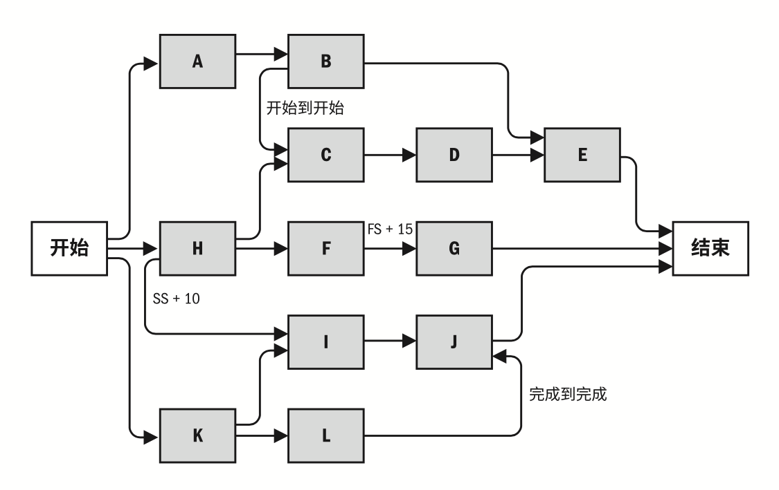



制定进度计划
进度网络分析法
FS-10
（图片来源：《PMBOK指南》P193，图6-11，做了修改）
多个路径在同一时间点汇聚或分叉时，考虑添加进度储备，以免进度延误
查看关键路径是否存在高风险活动或较多提前量的活动，是否需要进度储备或执行风险应对来降低关键路径上的风险
Notes:
进度网络分析法是一种综合技术，采用了其他几种技术，主要对网络图进行审查：
多个路径在同一时间点汇聚或分叉时，考虑添加进度储备，以免进度延误
查看关键路径是否存在高风险活动或较多提前量的活动，是否需要进度储备或执行风险应对来降低关键路径上的风险

Slide 23
制定进度计划
关键路径法
ES’ | DU’ | EF’
Predecessor Activity
LS’ | TF’ | LF’
ES | DU | EF
Activity Name
LS | TF | LF
ES’’ | DU’’ | EF’’
Successor Activity
LS’’ | TF’’ | LF’’
ES’=0
ES=MAX(EF’)
EF=ES+DU
LF’’=T（总时间）
LF=MIN(LS)
LS=LF-DU
FT=LS-ES=LF-EF
最早开始时间：ES，Early Start
最早结束时间：EF， Early Finish
最晚开始时间：LS，Late Start
最晚结束时间：LF，Late Finish
活动历时：DU，Duration
总浮动时间：TF，Total Float

Slide 24
T
制定进度计划
关键路径法
5
5
10
活动B
10
5
15
开始
0
5
5
15
15
30
完成
活动A
活动D
0
0
5
15
0
30
5
10
15
活动C
5
0
15
ES’=0
ES=MAX(EF’)
EF=ES+DU
LF’’=T（总时间）
LF=MIN(LS)
LS=LF-DU
FT=LS-ES=LF-EF
最早开始时间：ES，Early Start
最早结束时间：EF， Early Finish
最晚开始时间：LS，Late Start
最晚结束时间：LF，Late Finish
活动历时：DU，Duration
总浮动时间：TF，Total Float
Notes:
顺推法
逆推法

Slide 25
制定进度计划
关键路径法
6 | 5 | 10
活动B
11 | 5 | 15
开始
1 | 5 | 5
活动A
1 | 0 | 5
16 | 15 | 30
活动D
16 | 0 | 30
完成
6 | 10 | 15
活动C
6 | 0 | 15
ES’=1
ES=MAX(EF’)+1
EF=ES+DU-1
LF’’=T（总时间）
LF=MIN(LS)-1
LS=LF-DU+1
FT=LS-ES=LF-EF
最早开始时间：ES，Early Start
最早结束时间：EF， Early Finish
最晚开始时间：LS，Late Start
最晚结束时间：LF，Late Finish
活动历时：DU，Duration
总浮动时间：TF，Total Float
Notes:
刻度值、天数值

Slide 26


T
制定进度计划
关键路径法
5
5
10
活动B
10
5
15
开始
0
5
5
15
15
30
完成
活动A
活动A
活动D
活动D
0
0
5
15
0
30
5
10
15
活动C
活动C
5
0
15
ES’=0
ES=MAX(EF’)
EF=ES+DU
LF’’=T（总时间）
LF=MIN(LS)
LS=LF-DU
FT=LS-ES=LF-EF
最早开始时间：ES，Early Start
最早结束时间：EF， Early Finish
最晚开始时间：LS，Late Start
最晚结束时间：LF，Late Finish
活动历时：DU，Duration
总浮动时间：TF，Total Float
Notes:
关键路径是项目中时间最长的活动顺序，决定着项目的最短工期
关键路径上的总浮动时间最少，通常为零 总浮动时间：该活动可以从最早开始日期推迟到最晚结束时间，而不影响整体的项目完成日期或违反制约因素。
总浮动时间：在不延误任何紧后活动最早开始时间或不违反进度制约因素的前提下，该进度活动可以推迟的时间量。
正值：是由于逆推计算所使用的进度制约因素要晚于顺推计算所得出的最早完成日期
0：是由于逆推计算所使用的进度制约因素等于顺推计算所得出的最早完成日期
负值：是由于持续时间和逻辑关系违反了对最晚日期的制约因素。
为了使网络路径的总浮动时间为零或正值，可能需要调整：
活动持续时间（可增加资源或缩减范围时）、
逻辑关系（针对选择性依赖关系时）、
提前量和滞后量，
或其他进度制约因素。

Slide 27
制定进度计划
资源优化
资源平衡
资源平滑
为了在资源需求与资源供给之间取得平衡，根据资源制约因素对开始日期和完成日期进行调整的一种技术。也可以为保持资源使用量处于平均水平而进行资源平衡。
对进度模型中的活动进行调整，从而使项目资源需求不超过预定的资源限制的一种技术。
解决某一时间段资源过载问题
通常导致关键路径变化（变长）
解决资源不平衡问题，减少资源波动
通过调整非关键路径上的资源分配实现
不会导致关键路径变化（不影响工期）
可能无法实现所有资源的优化

Slide 28
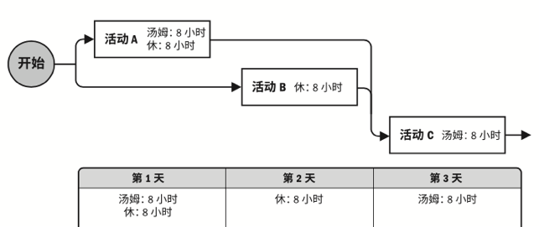
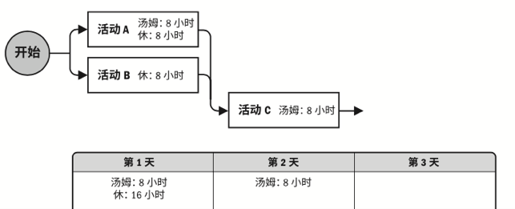
制定进度计划
资源优化
资源平衡
（图片来源：《PMBOK指南》P212，图6-17）

Slide 29
制定进度计划
资源优化
资源平滑
A
B
C
Notes:
关键路径由活动C决定，需要5天时间，A，B活动分别需要2天和3天，A有3天的总浮动时间，B有2天自由浮动时间
项目在1-2天使用8个人，第3天使用5个人，4-5天使用2个人
我们可以通过将B推迟2天来解决资源分配不均匀的问题
也可以将A推迟3天来解决同样的问题。

Slide 30
制定进度计划
数据分析
假设情景分析
模拟
对各种情景进行评估，预测它们对项目目标的影响（积极或消极的）
把单个项目风险和不确定性的其他来源模型化的方法，以评估它们对项目目标的潜在影响。
模拟包括基于多种不同的活动假设、制约因素、风险、问题或情景，使用概率分布和不确定性的其他表现形式，来计算出多种可能的工作包持续时间。
蒙特卡洛分析
Notes:
假设情景是在不同的情景之下会对项目发生怎样的影响，也就是发生了这种情况会怎么样，注重的是情景，它的作用是分析出不同的情境下为减少负面影响或扩大正面机会，而制定应对不同情景的应对措施或者为其预留进度储备。
而模拟是在不同的条件下项目能在什么时间内完成的概率，注重的是概率。它可以得出在不同的日期完成项目的概率值

Slide 31
制定进度计划
进度压缩
赶工
快速跟进
通过资源增加，以最小的成本代价来压缩进度工期的一种技术
一种进度压缩技术，将正常情况下按顺序进行的活动或阶段改为至少是部分并行开展
用成本换时间
用风险换时间
Notes:
赶工的应用场景：
使用关键路径法绘制网络图的时候发现有负值的总浮动时间，是因为由于某种原因紧前活动和紧后活动给当前活动预留的时间少于当前活动所需是持续时间，
这个时候我们可以使用赶工来缩短当前进度的持续时间，
通常的做法有加班啊，增加额外的人手等…
其实生活中赶工的例子也很多，比如，因为某些原因我这周的学习计划没有足够的时间来完成，那我就可以选择给自己加个班，比如，以前我看书看到11点，那我每天多看两小时，看到1点，也就是说投入更多的时间成本，可能就会把5天的学习任务压缩到4天。
那么赶工就是用更多的成本来换取了时间，缩短了活动的持续时间。
快速跟进就是，原本顺序执行的活动，改成并行执行，
在生活中的例子，比如原本的计划是开发完成一个模块的功能后再对整个模块进行测试，采用了快速跟进来压缩进度后可能就要开发和测试同时进行，虽然缩短了时间，但是可能会导致风险的发生，
风险可以是因为并行执行而导致不断的返工，这是对项目负面的影响
但是这里的风险并不一定就全负面的，也有可能是正面的机会
比如说，因为并行执行，开发和测试人员变得更默契了，有效避免了多走弯路，同时提高了开发和测试的工作效率。

Slide 32
制定进度计划
进度基准
经过批准的进度模型
（进度模型的输出是项目进度计划）
只有通过正式的变更控制程序才能进行变更
用作与实际结果进行比较的依据
包含：
基准开始日期
基准结束日期

Slide 33
101
控制进度
Control Schedule

Slide 34
控制进度
工具与技术
输入
输出
项目管理计划
进度管理计划
进度基准
范围基准
绩效测量基准
工作绩效数据
组织过程资产
数据分析
挣值分析
迭代燃尽图
绩效审查
趋势分析
偏差分析
假设情景分析
工作绩效信息
进度预测
变更请求
项目管理计划更新
进度管理计划
进度基准
成本基准
绩效测量基准
项目文件更新
假设日志
估算依据
经验教训登记册
项目进度计划
资源日历
风险登记册
进度数据
项目文件
经验教训登记册
项目日历
项目进度计划
资源日历
进度数据
关键路径法
项目管理信息系统
资源优化
提前量和滞后量
进度压缩
监督项目状态，以更新项目进度和管理进度基准变更的过程
作用：在整个项目期间保持对进度基准的维护
本过程需要在整个项目期间开展
Notes:
绩效测量基准：项目整合管理-制定项目管理计划过程的输出
工作绩效数据：项目整合管理-指导与管理项目执行过程的输出
在这一过程我们将结合前面制定进度计划过程的输出，也就是我们的进度管理计划、进度基准、项目日历以及进度数据和资源情况来对工作绩效数据进行审查，以发现实际工作中的进度与计划的进度之间的偏差，
发现偏差的方法可以有多种数据分析法以及前面所提到的关键路径法、资源优化、提前量和滞后量以及进度压缩等进度计划编制技术。
在多种数据分析法中迭代燃尽图用于追踪迭代未完项中的尚待完成的工作
绩效审查将对比进度基准以及测量得到的进度绩效数据
趋势分析将分析随时间变化的进度绩效数据的发展趋势
偏差分析注重实际的开始和完成日期与计划的开始与结束日期之间的偏差，有必要时采取预防措施。
假设情景分析同前面制定进度计划过程的假设情景分析法。
本过程的输出主要是测量的工作绩效数据、通过前面的数据分析方法得到的进度预测等项目文件
如果在审查和分析过程中发现偏差或发现进度管理计划或进度计划存在不合理的地方，在必要的时候可以采取预防措施或重新规划进度管理计划以及计划。
这就需要对前面编制过程中输出的进度管理计划、进度基准、成本基准、绩效测量基准等项目管理计划的组成部分和假设日志、估算依据、项目进度计划、资源日历、风险登记册、进度数据等项目文件提出变更并修改。

Slide 35
控制进度
数据分析-挣值分析
PV（BCWS）：计划值（Planned Value, Budget Cost of Work Scheduled）
计划工作的预算成本，当前时间应该完成工作的计划价值之和
EV（BCWP）：挣值（Earned Value, Budget Cost of Work Performed）
完成工作的预算成本，当前时间已经完成工作的计划价值之和
SV：进度偏差（Schedule Variance）
SV>0：进度提前；SV=0：进度符合；SV<0：进度落后
SPI：进度绩效指数（Schedule Performance Index）
SPI>1：进度提前；SPI=1：进度符合；SPI<1：进度落后
SV=EV-PV
SPI=EV/PV
Notes:
挣值分析，其实会在后面的项目成本管理知识领域中有详细的介绍，毕竟挣值分析时站在成本的角度去考虑项目的整体情况的，
但是其中也包含了使用成本来换算的项目进度相关的指标，在这里我们也可以使用挣值分析的方法来对项目的进度进行分析和预测
主要相关的两个参数有：进度偏差SV和进度绩效指数SPI。

Slide 36
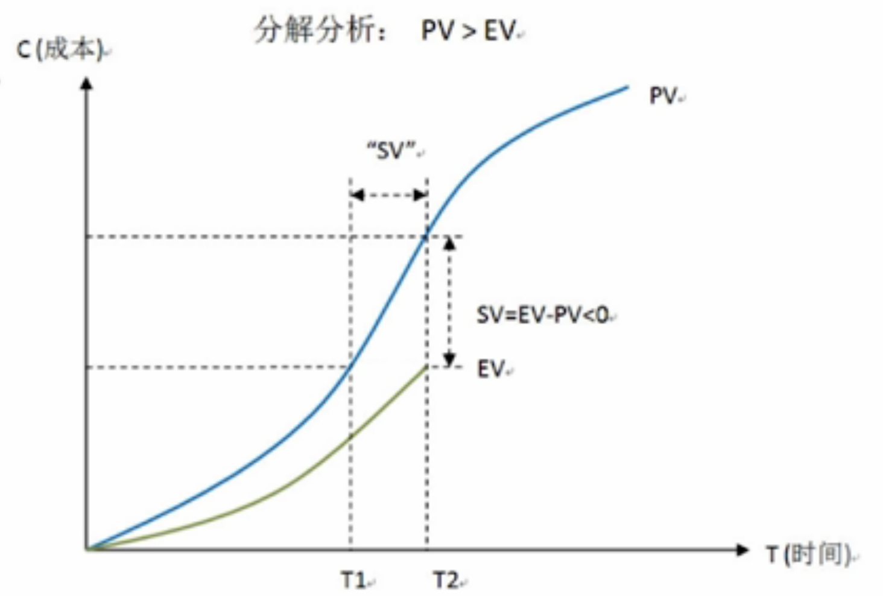
控制进度
数据分析-挣值分析
（图片来源：光环国际-《PMI PMP®精讲课程》7-7，02:52）
Notes:
挣值分析，其实会在后面的项目成本管理知识领域中有详细的介绍，毕竟挣值分析时站在成本的角度去考虑项目的整体情况的，
但是其中也包含了使用成本来换算的项目进度相关的指标，在这里我们也可以使用挣值分析的方法来对项目的进度进行分析和预测
主要相关的两个参数有：进度偏差SV和进度绩效指数SPI。

Slide 37
总结
Summary

Slide 38


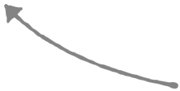


总结
项目管理计划
范围基准
假设日志
资源情况（单个活动）
专家判断、数据分析、
备选方案分析
分解、滚动式规划
PDM、提前量与滞后量
五种估算方法、数据分析
进度管理计划
活动清单、活动属性、
里程碑清单
项目进度网络图
活动持续时间估算
（活动属性）、估算依据
规划进度管理
定义活动
排列活动顺序
估算活动持续时间
制定进度计划
进度计划的更新
协议、资源情况（整体进度）
CPM，资源优化、数据分析、进度压缩
项目管理计划的更新
控制进度
进度基准
绩效测量基准
数据分析

Slide 39
汇报完毕谢谢观看
汇报人：杜乐

